Slide 1
Cómo trabajar con aplicaciones de Google
Notes:
slides 10-15 - 15 minutes Google applications or apps are free programs that you can use once you have established a google account. These programs can be used on your chromebook, a computer, or your smartphone.

Slide 2
¿Qué es una Cuenta con Google y
por qué necesito una?
Permite el uso gratuito de aplicaciones de Google – ejemplos a continuación
Google Drive para almacenar
Google “apps” gratis para crear documentos, hojas de cálculo y presentaciones
Cuenta gmail (email) por separado para actividades escolares
Experimente las aplicaciones de Google que usan sus hijos en la escuela.
*Pulse en el enlace siguiente para ver
Cómo crear una Cuenta con Google

Slide 3
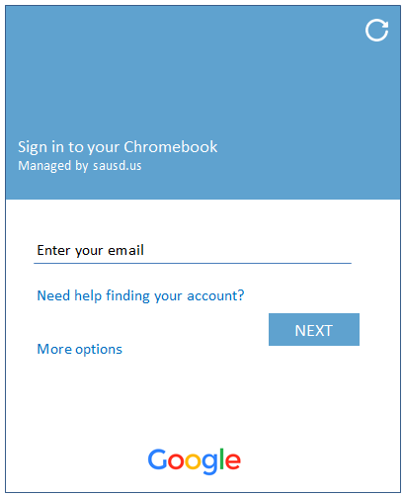
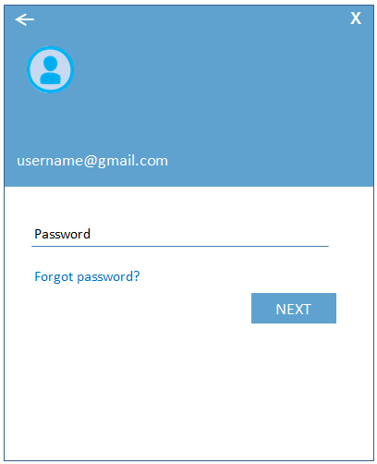
Inicie sesión en el Chromebook
con la cuenta de prueba provista
Escriba su nombre de usuario Gmail y contraseña (Password) que se proporcionó en su hoja.
Escriba su nombre de usuario Gmail y pulse en Next
Escriba su contraseña y pulse en Next
Escriba sólo su Gmail Username
Escriba su contraseña
Notes:
Here is where we will have parents turn on the chromebook and now login. This screen is only for the day of the Digital Citizenship Academy. Parents will log in using the test student accounts provided.

Slide 4
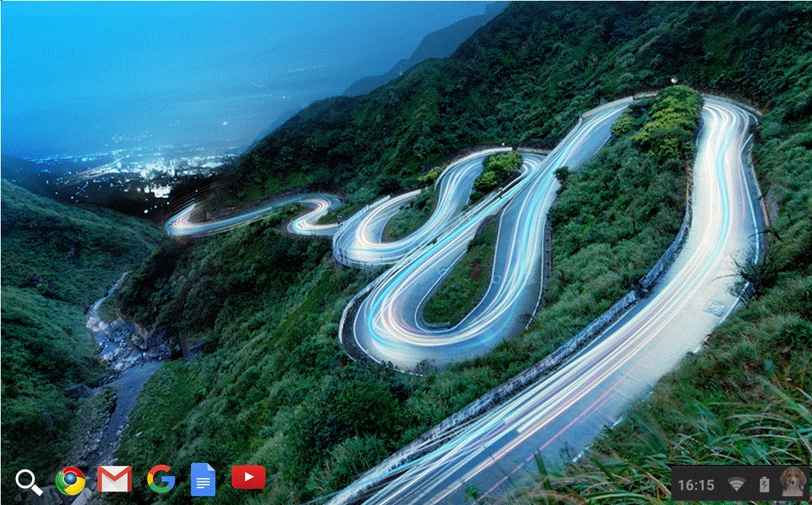
Pantalla luego de iniciar sesión
Sostenga el cursor del ratón sobre cada ícono de arriba para identificar a dónde dirigen - ¡no haga clic!
Notes:
Have the users hover mouse cursor over Google Chrome, Gmail, Google Docs, Youtube – don’t click!
Have users go back to Google and click

Slide 5
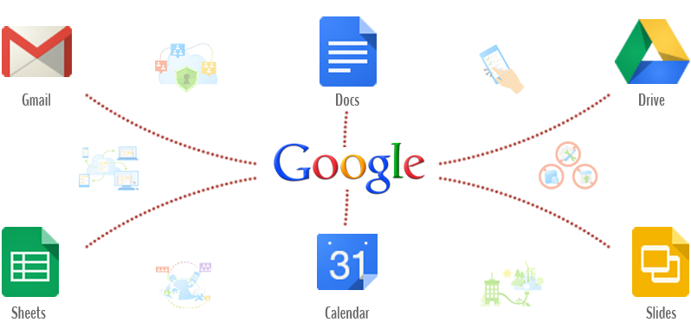
Google Apps (Aplicaciones)
Notes:
What could we do with these apps?

Slide 6
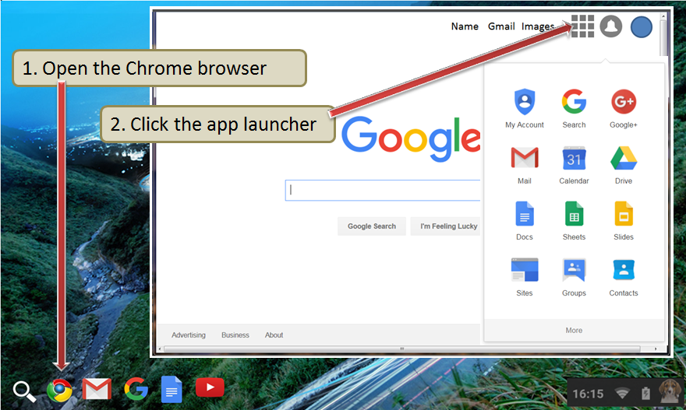
Google Apps Launcher
Notes:
Briefly talk about apps –have the users click on the Google icon and then click on apps icon in the top right corner. Emphasize Gmail, Drive, Translate, Calendar, maps.
Click on gmail icon

Slide 7
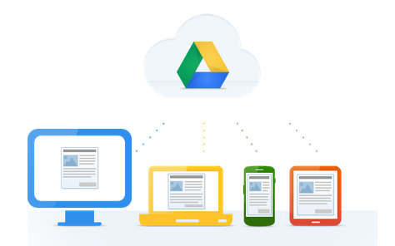
¿Qué es Google Drive?
Pulse en el enlace de abajo para ver un video.
Google Drive: One Safe Place for all your stuff (English video)
Video Overview - Click to watch
Google Drive: Un lugar para todos tus documentos (en Español)
Haga un clic aquí para ver el video
Notes:
They can click on the English or Spanish video link that explains Google Drive. (video is 1:05 minutes))

Slide 8
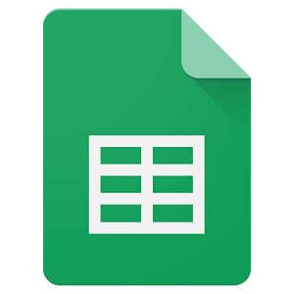
Apps populares en Google Drive
¿Qué es Google Drive?
Un lugar para guardar, crear, ver y compartir sus documentos.
¿Qué es Google Docs?
Crear cartas, currículum vitae, ensayos, etc. en Google Docs.
¿Qué es Google Sheets?
Crear presupuestos, facturas, horarios o llevar cuenta de sus gastos
mediante Google Sheets son sólo unos ejemplos.
¿Cuáles son los beneficios de usar estas apps?
Google Docs y Sheets ya tienen plantillas de muestra para ayudarle a comenzar.
Todo lo que hace en esas apps se guarda automáticamente.
¡Hay muchas apps más!

Slide 9
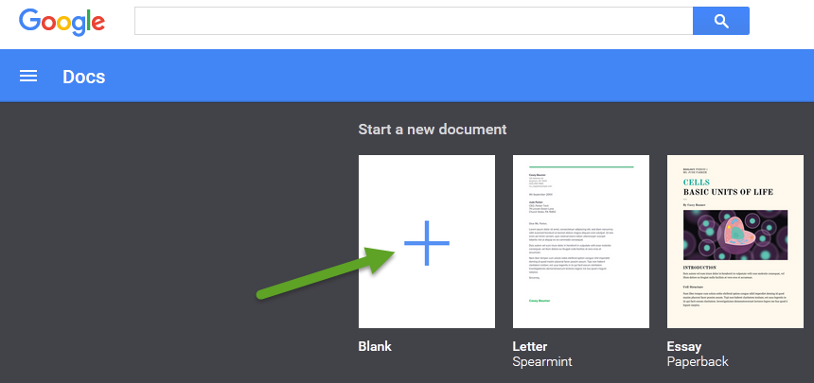
Google Docs
Pulse en el documento en blanco para comenzar uno nuevo.
Notes:
Users can either click on the blank document or scroll through the sample documents provided.

Slide 10
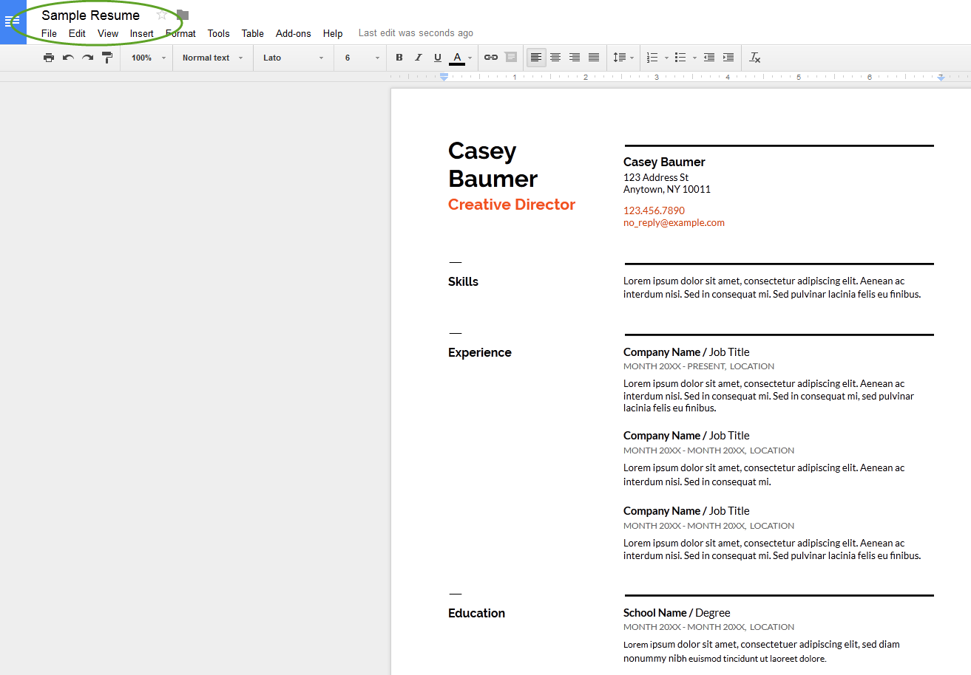
Google Docs
Use Google Docs para escribir una carta, crear un currículum vitae, escribir un ensayo, etc. Abajo hay una muestra de un currículum vitae creado en Google Docs.

Slide 11
Google Sheets
Pulse en la hoja en blanco para comenzar una nueva hoja de cálculo.

Slide 12
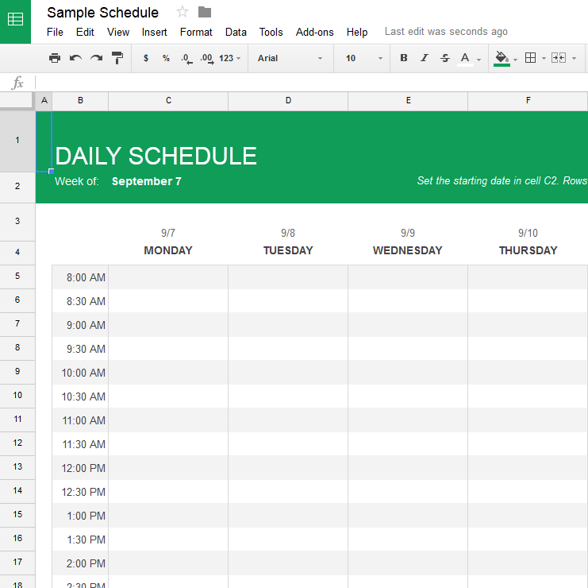
Google Sheets
Use Google Sheets para crear un horario, lista de quehaceres, presupuesto, llevar control de los gastos o crear una factura. Abajo hay una muestra de un horario.

Slide 13
Notes:
End of class 1. Ask if there are any questions or comments.

